Slide 2
Vendredi 3 mai 2024
Les mystères des anneaux de Saturne

Slide 3
Au programme ce soir…

Slide 4
1 – Saturne dans le système solaire 2 – Le Seigneur des anneaux 3 – Mission Cassini ou Quand un Italo-Français rencontre un Hollandais 4 – Origine et destin des anneaux ? 5 – D’une lune à l’autre…

Slide 5
Saturne dans le Système Solaire
Notes:
6ème PLANETE EN PARTANT DU SOLEIL
-110° UNIVERS GLACE
149 SATELLITES
Géante gazeuse
Environ 1,43 milliards de kms du soleil (9,53 UA) et 1,3 milliards de kms de la Terre (8,6 UA)

Slide 6
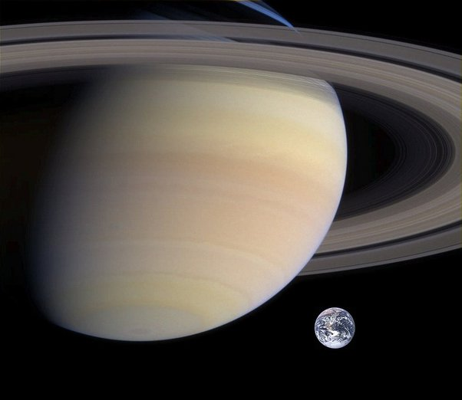
Notes:
DIAMETRE : 120.500kms
140.000kms jusqu’à 360.000kms avec les anneaux principaux
TERRE : 12.742kms (9 X la Terre)
H² 96%
He 0,4%
RESTE : H²O et C$H^{4}$ (méthane) : presque comme le Soleil !
DENSITE< 1 « FLOTTE »
ILS TOURNES DANS LE MEME SENS ET SUR LE MEME PLAN (EQUATEUR)

Slide 7
Galileo Galilei (dit Galilée)
(1564-1642)
Voie lactée
Cratères lunaires
4 Astres Médicéens
« Oreilles saturniennes »
Notes:
1610
« Astres Médicéens » les 4 satellites « Galiléens »
Hommage à Cosme II de Médicis (Grand Duc de Toscane)
Jupiter est un centre. Il y a donc plusieurs centres, donc pas de centre (religion)

Slide 8
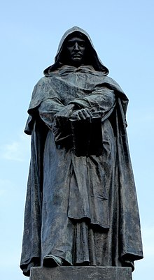
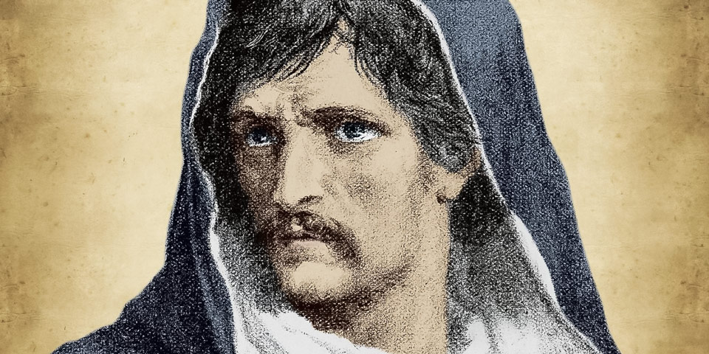
Giordano BRUNO
1548-1600
Notes:
La voie lactée est un ensemble de soleils
Marie n’est pas vierge…
Campo Di Fiori à Rome

Slide 9
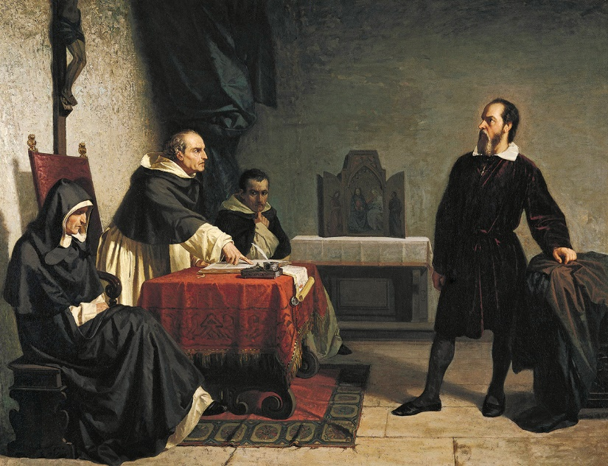
Notes:
GALILEE AU TRIBUNAL ACCUSE D’HERESIE PAR L’INQUISITION.
A DU DECLARER QUE COPERNIC AVAIT TORD POUR NE PAS CONNAITRE LE MEME SORT DE BRUNO
« ET POURTANT ELLE TOURNE »
VOIR LE FILM « GALILEE ET L’AMOUR DE DIEU » AVEC CLAUDE RICHE – JEAN PIERRE MARIEL (URBAIN VII) DANIEL PREVOST (INQUISITEUR)

Slide 10
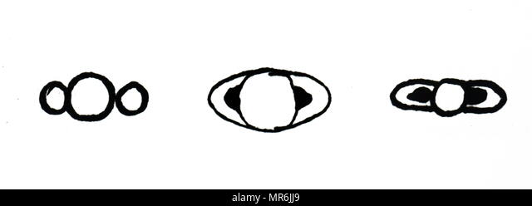
Notes:
SI VOUS ETES NULS EN DESSIN, CONSOLEZ-VOUS !
FORMES LATERALES INVISIBLES EN 1612 QUI REPARAISSENT EN 1613 ???

Slide 11
Notes:
LES ANNEAUX INVISIBLES PAR LA TRANCHE

Slide 12
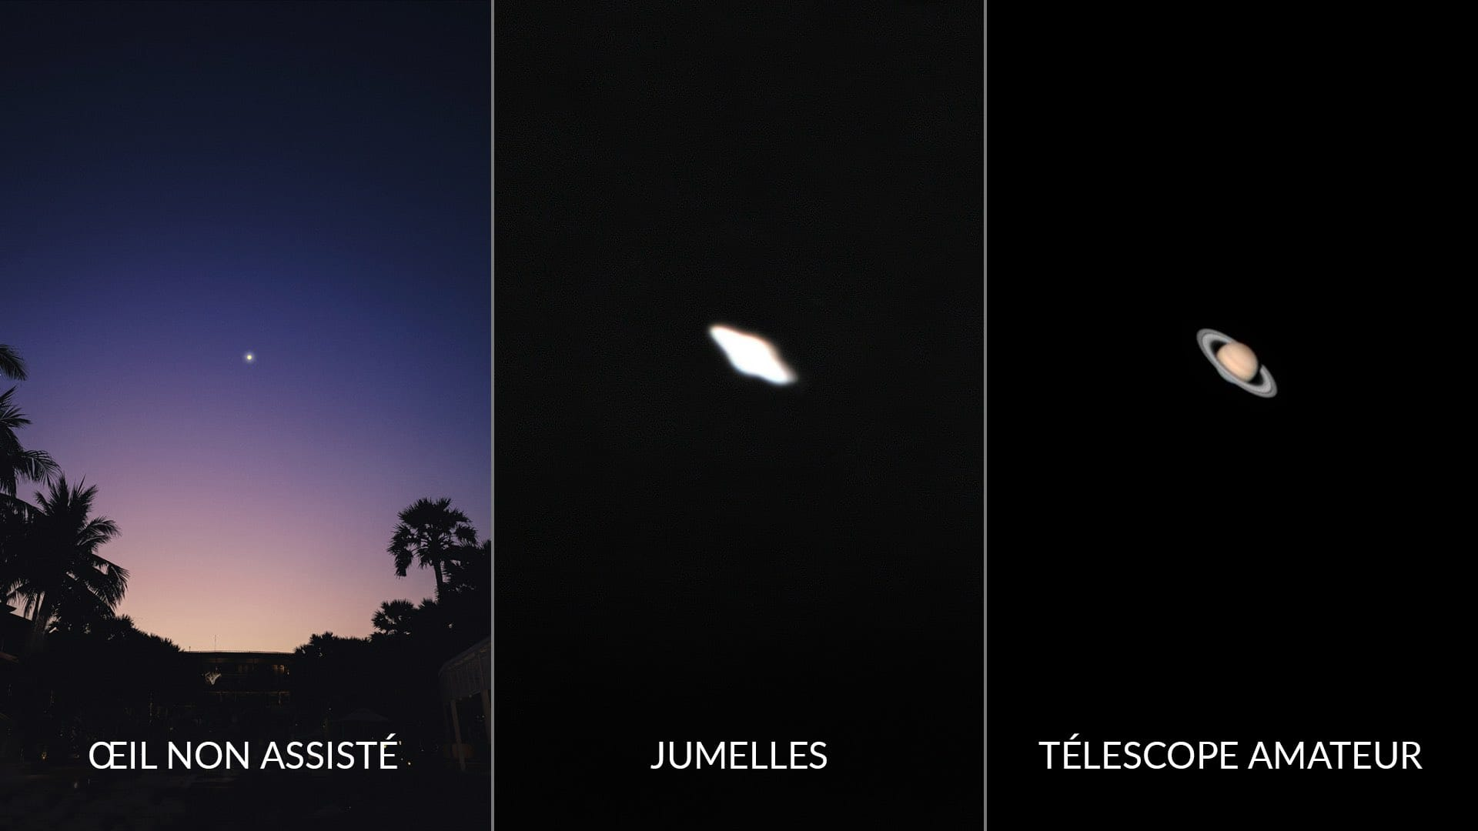

Slide 13
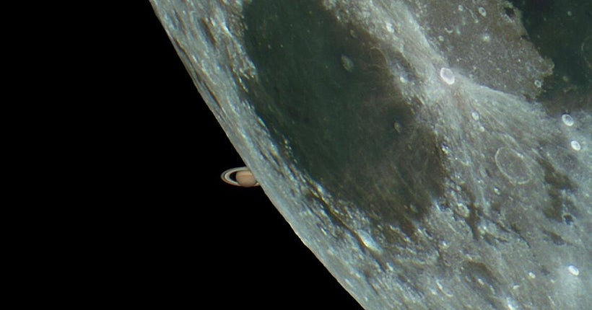
Notes:
SUPERPOSITION DE 3 PHOTOS PAR PAUL STEWART (ASTRONOME AMATEUR)
OCCULTATION DE LA LUNE PAR SATURNE CAPTUREE D’UNE VIDEO
SHCMITT CASSEGRAIN 200mm – Focale 2.000mm

Slide 14
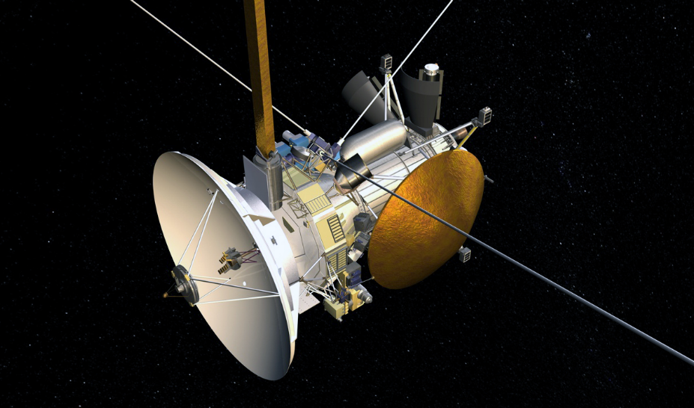
Sonde Cassini-Huygens (1997-2017)
Notes:
10 ANS DE DISCUSSION
LANCEE PAR LA FUSEE TITAN IV – CENTAUR EN 1997 ET ARRIVEE EN 2004
USA + EUROPE + Italie

Slide 15
Notes:
PLUS GROSSE SONDE JAMAIS LANCEE : 5.853kgs
HAUTEUR : 6,80m
LARGEUR : 4m
AU DEPART 4/5 ANS PUIS FINALEMENT 12 ANS
PUIS ARRET DES FINANCEMENTS

Slide 16
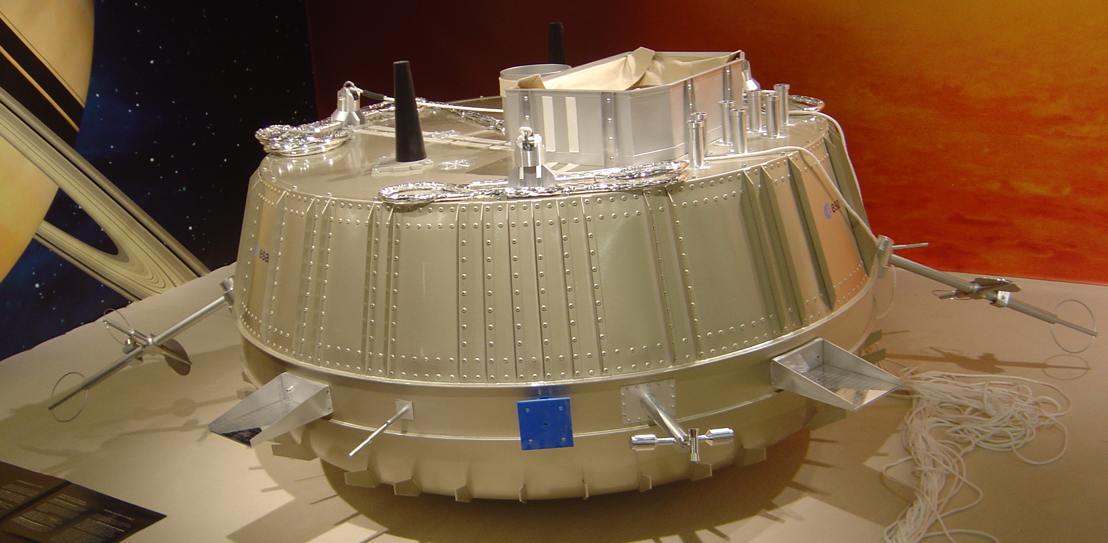
Notes:
MODULE ATERRISSEUR HUYGENS POSE SUR TITAN

Slide 17
Notes:
BLEU : ORBITE JUSQU’EN 2010
ORANGE : 2010-2017

Slide 18
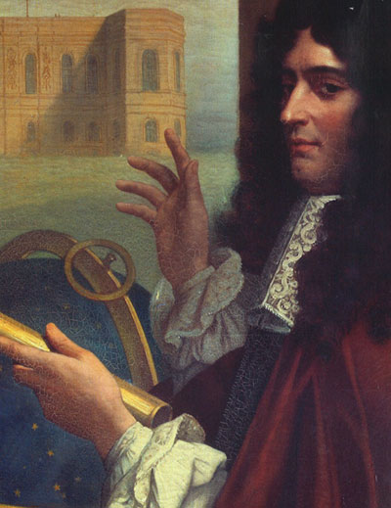
Découverte de la division, de Jape, Dioné, Téthys, Rhéa… Publication d’un éphéméride des satellites de Jupiter.
Jean-Dominique CASSINI (1625-1712)
Notes:
DIVISION DE CASSINI EN 1675. LARGEUR : 4.800kms. Il pense que les anneaux = nombreux corps
1787 : Pierre-Simon LAPLACE pense qu’il ne s’agit que d’un seul corps
1859 : James Clerk MAXWELL déclare que ce sont de nombreux corps. Hypothèse validée en 1895

Slide 19
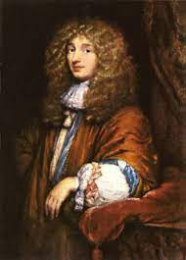
Christian HUYGENS (1629-1695)
Comprend ce que sont les anneaux en 1655.
Découverte de Titan et de la Nébuleuse d’Orion
Notes:
A PROFITE DES AMELIORATIONS DE LA LUNETTE

Slide 20
Notes:
DESSIN DE HUYGENS 24 SEPTEMBRE 1658

Slide 21
DATES IMPORTANTES : 1997 Lancement de l’Orbiteur et de l’Atterrisseur 2004 Mise en orbite autour de Saturne 2005 Le module Huygens se pose sur Titan 2008 1ère prolongation de la mission 2010 2ème prolongation de la mission 2017 Plongeon dans Saturne
Notes:
LE PLONGEON A EVITE DE POLLUER DES OBJETS AVEC DES ELEMENTS RADIOACTIFS QUOI POURRAIENT TUER UNE FORME DE VIE SUR UN OBJET

Slide 22
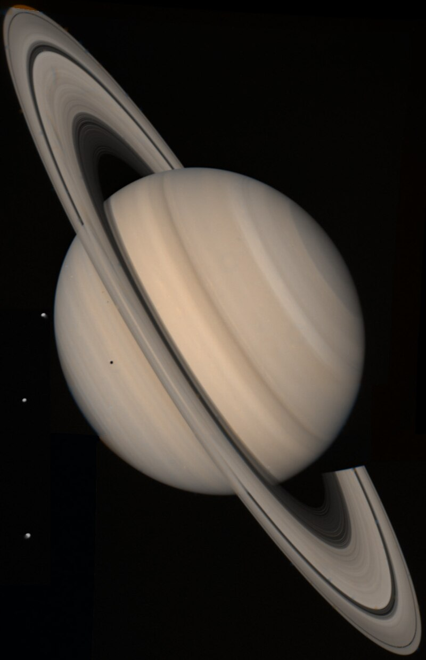
Notes:
EN HAUT : DIONE
AU MILIEU : TETHYS (OMBRE SUR L’EMISPHERE SUD)
EN BAS : RHEA

Slide 23
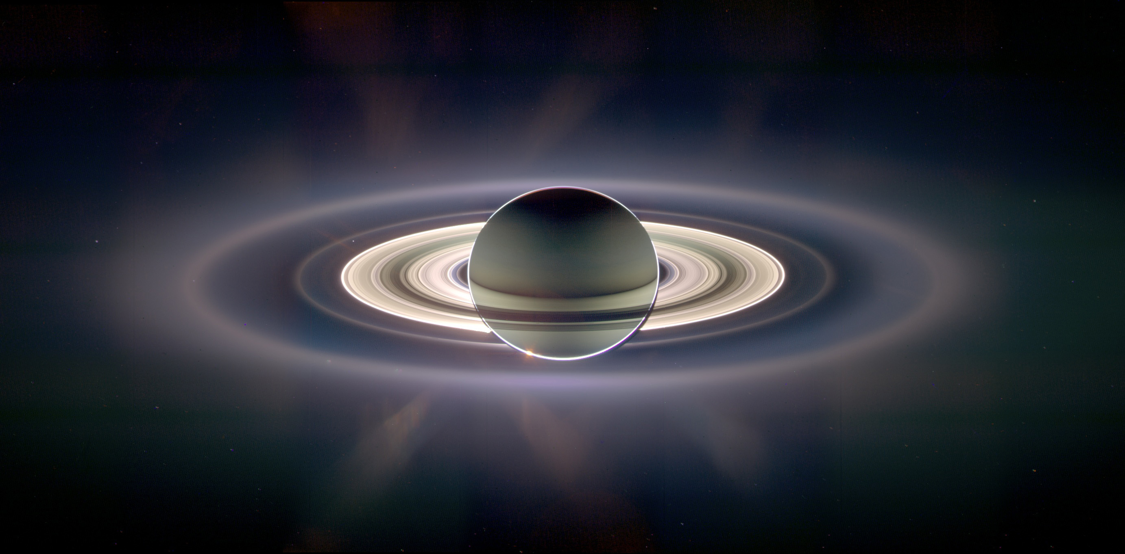
Notes:
ECLIPE SOLAIRE. ON VOIT D’AUTRES ANNEAUX :
ANNEAU G (POUSSIERE) ET L’ANNEAU E (GLACE). F EST TROP FIN.
ET… LA TERRE !!!
LE SOLEIL EST A L’OPPOSE, LA DIVISION DE CASSINI BRILLE ! (LES POUSSIERES NE REFLECHISSENT PAS LA POUSSIERE MAIS TRES BONS TRANSMETTEURS (GRENIER)
L’ANNEAU B (DENSE) DEVIENT NOIR

Slide 24
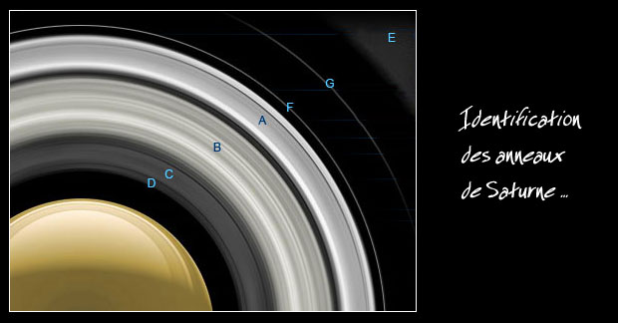
Notes:
EXTERIEUR ANNEAU D 16500 kms DE LA PLANETE. COMPOSE DE GLACE D’EAU ET METHANE GELE
LARGEUR ANNEAU C : 17500kms
LARGEUR ANNEAU B : 25000kms
L’ANNEAU A COMMENCE A 65000kms DE SATURNE. LARGEUR : 14600kms
F G E PRESQUE INVISIBLES FAITS DE POUSSIERE COSMIQUE ET GAZ RARES

Slide 25
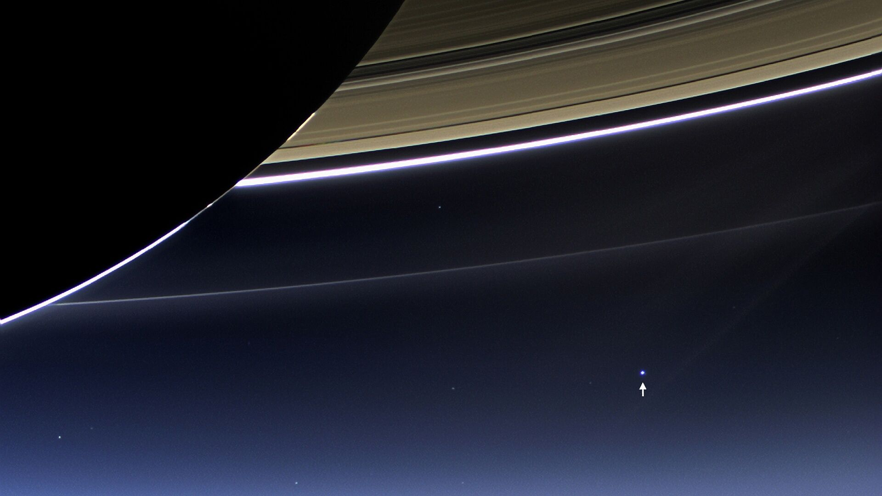
Notes:
LA TERRE VUE PAR CASSINI

Slide 26
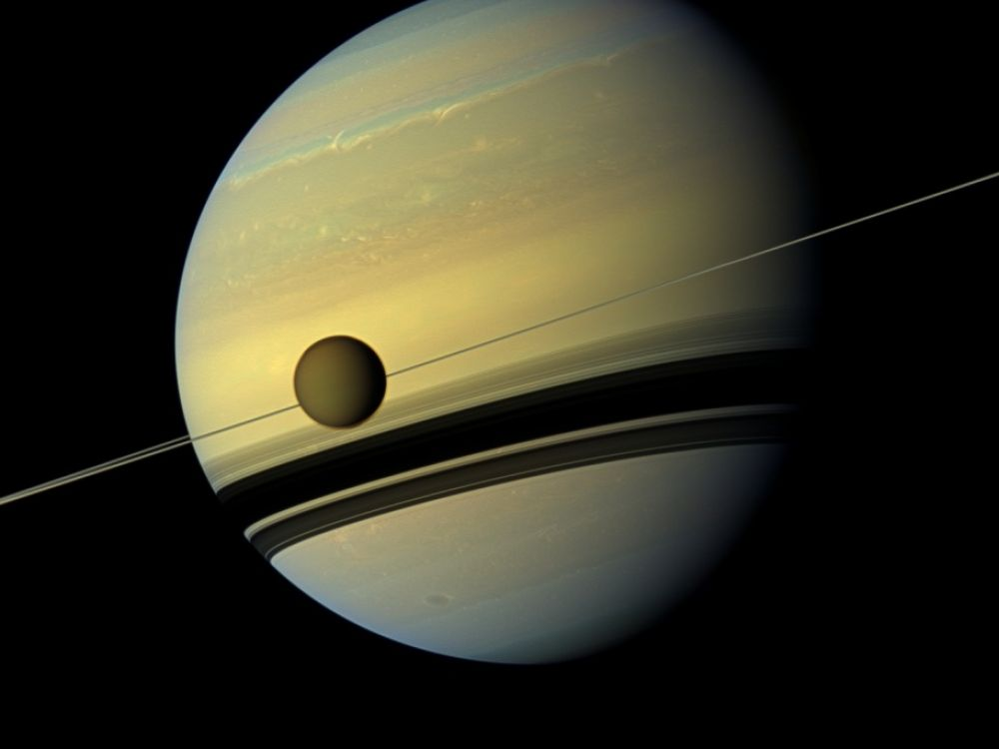
Notes:
ON NE PEUT PAS PARLER DES LUNES DE SATURNE SANS PARLER DE TITAN

Slide 27
Notes:
SEULE LUNE AVEC UNE ATMOSPHERE EPAISSE (+ DE 700kms) : AZOTE
ON A CRU QU’IL Y AVAIT DE L’EAU LIQUIDE EN SURFACE MAIS -180° !
EN FAIT ETHANE ET METHANE (Module Huygens EN 2005)
SEUL A AVOIR DU LIQUIDE EN SURFACE
TRANSMISSION DURANT 2 HEURES
MEME CYCLES QUE SUR TERRE : PLUIE DE METHANE - RUISSEAUX - RIVIERE - LACS - MERS - EVAPORATION

Slide 28
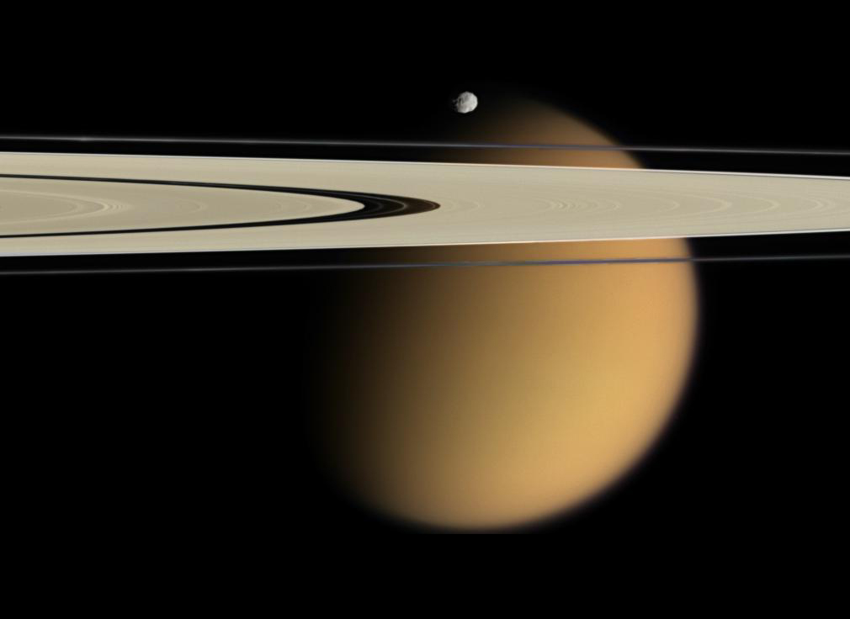
Notes:
EPIMETHEE DEVANT TITAN

Slide 29
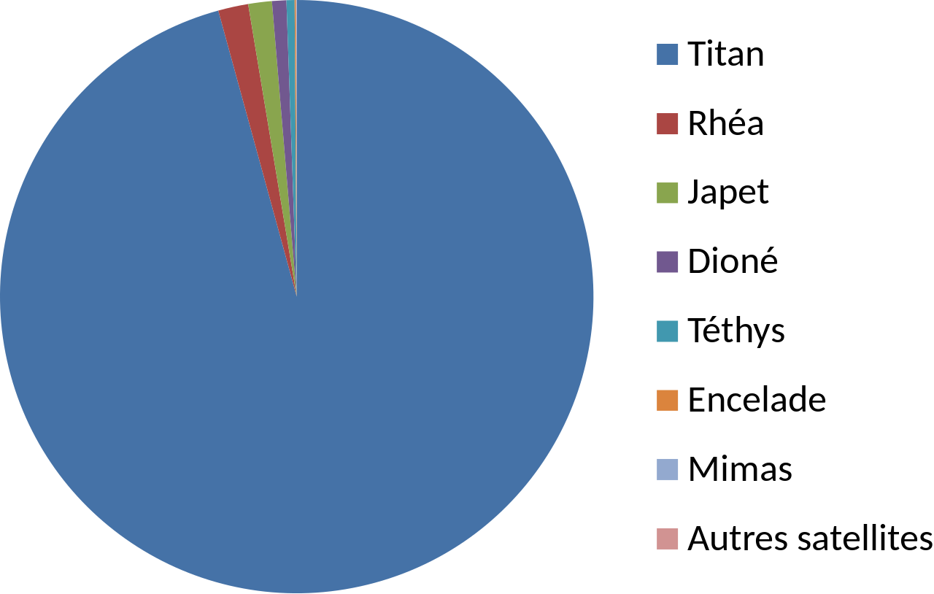
TITAN
RHEA
JAPET
DIONE
TETHYS
ENCELADE
MIMAS
AUTRES
Notes:
COMPARAISON DES MASSES

Slide 30
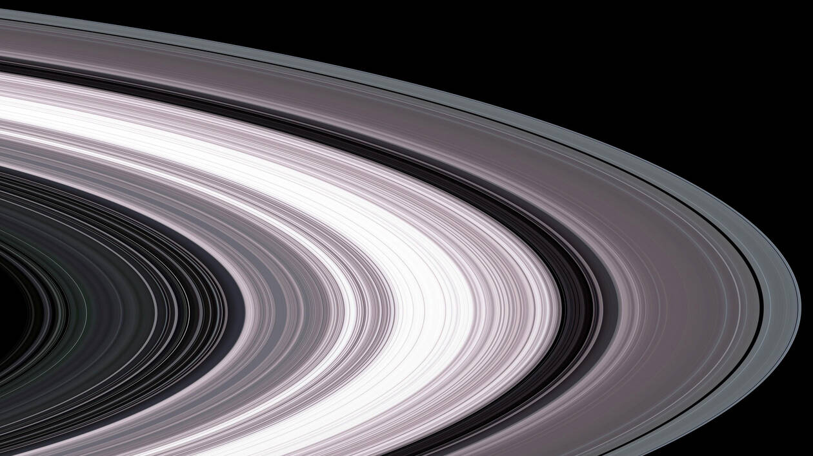
Notes:
LES 7 ANNEAUX S’ETENDENT SUR ENVIRON 2,5 RAYONS SATURNE
140.000KMS DE LA LIMITE EXTERIEURE ET LE CENTRE DE SATURNE(DE A à G)
ANNEAU C SEMI-TRANSPARENT
ANNEAU B TRANSPARENT
DES « LACUNES » APPARAISSENT DANS LES ANNEAUX
ANNEAU A MOYENNEMENT DENSE
EPAISSEUR MOYENNE : 1 DIZAINE DE Mètres ! ${10}^{7}$ (+ FIN QU’1 FEUILLE)
MAXI UNE CENTAINE DE METRES
EPAISSEUR DES DIVISIONS : ENVIRON 10m
ENVIRON 22.000 STRUCTURES

Slide 31
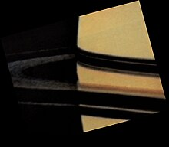
Notes:
OMBRE DES ANNEAUX SUR SATURNE
PIONEER 1979

Slide 32
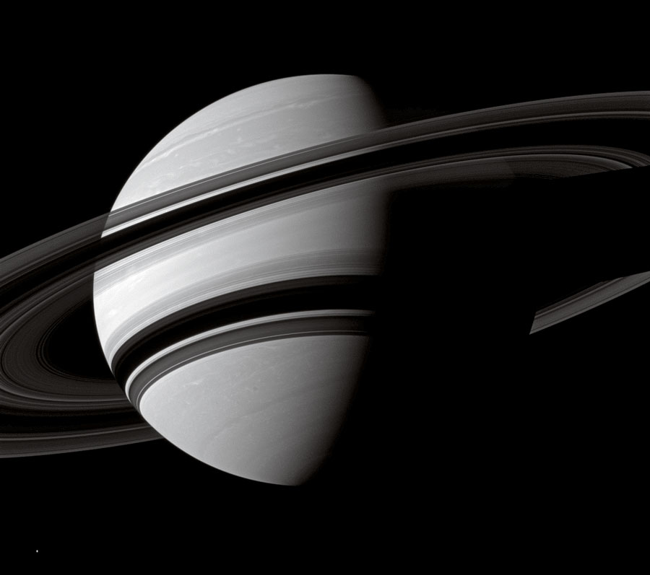
Notes:
OMBRE DES ANNEAUX SUR SATURNE
PHOTO CASSINI

Slide 33
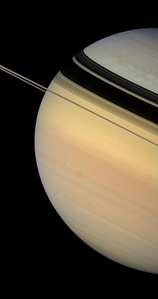
Notes:
OMBRE DES ANNEAUX SUR SATURNE
CASSINI 2007

Slide 34
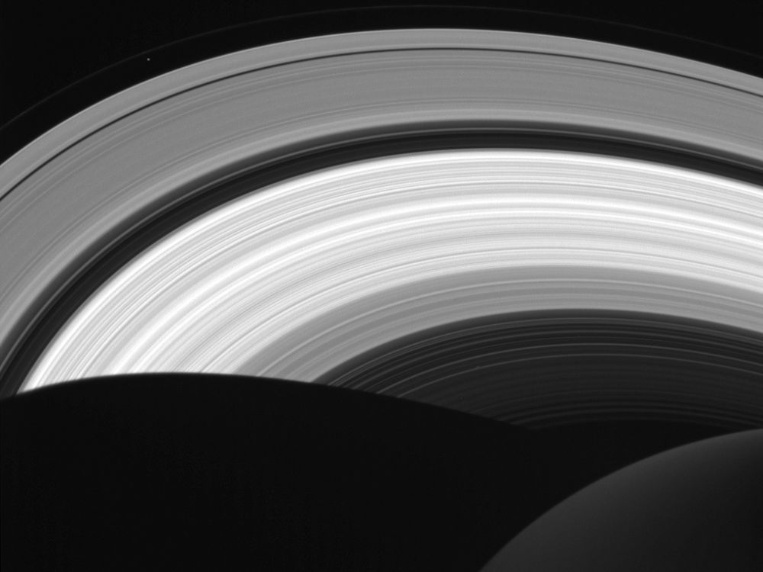
Notes:
PETITS POINTS (EN HAUT) QUI NOUS INTERRESSENT AUJOURD’HUI

Slide 35
Notes:
PROMETHEE (86kms de diamètre) EN BAS A GAUCHE ET PANDORA PRES DE L’ANNEAU F

Slide 36
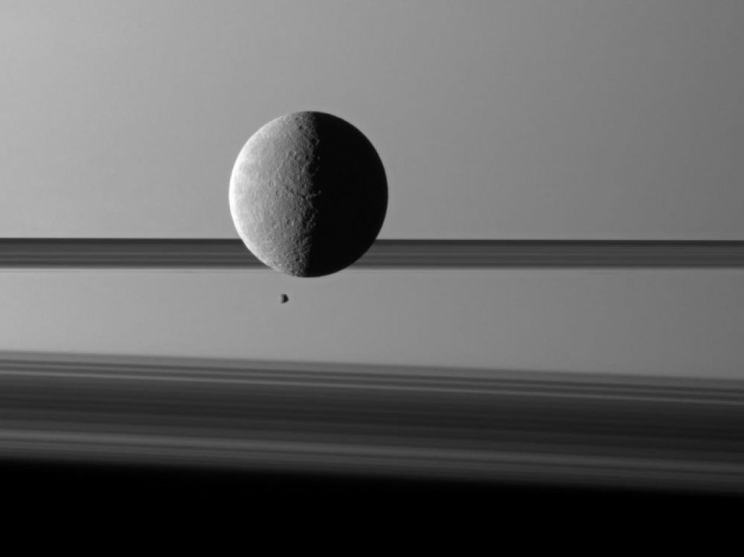
Notes:
SUR FOND D’ANNEAUX : RHEA QUI SEMBLE PROCHE D’EPIMETHEE

Slide 37
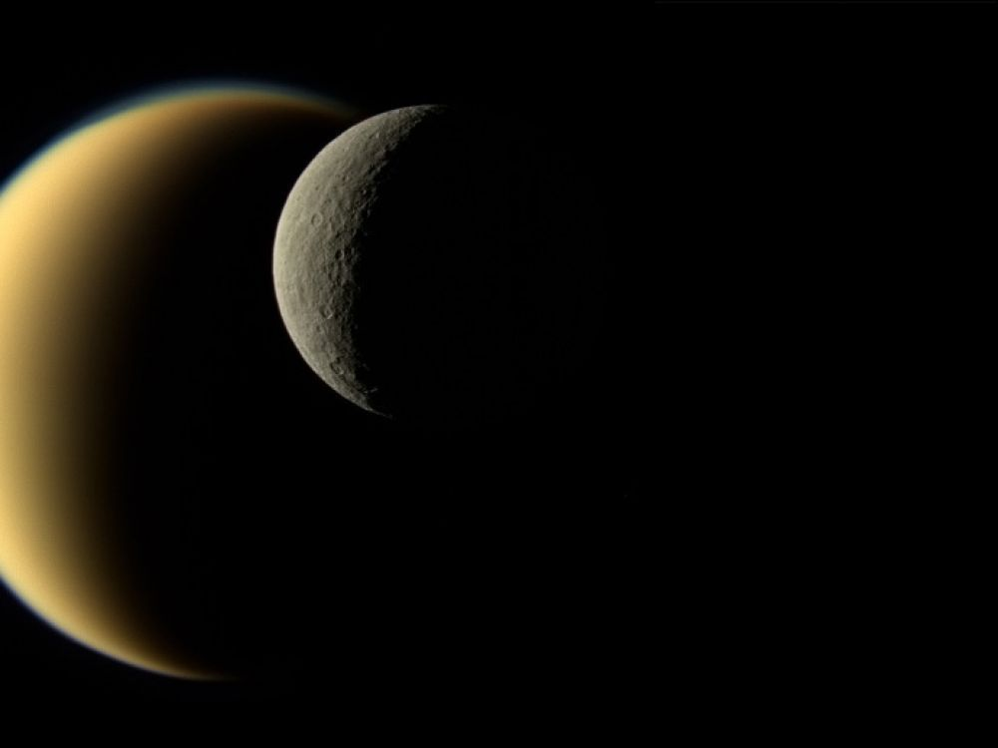
Notes:
LA LUNE GLACEE REHA DEVANT TITAN
ATMOSPHERE VISIBLE SUR TITAN (AZOTE)
LA SEULE LUNE A EN AVOIR

Slide 38
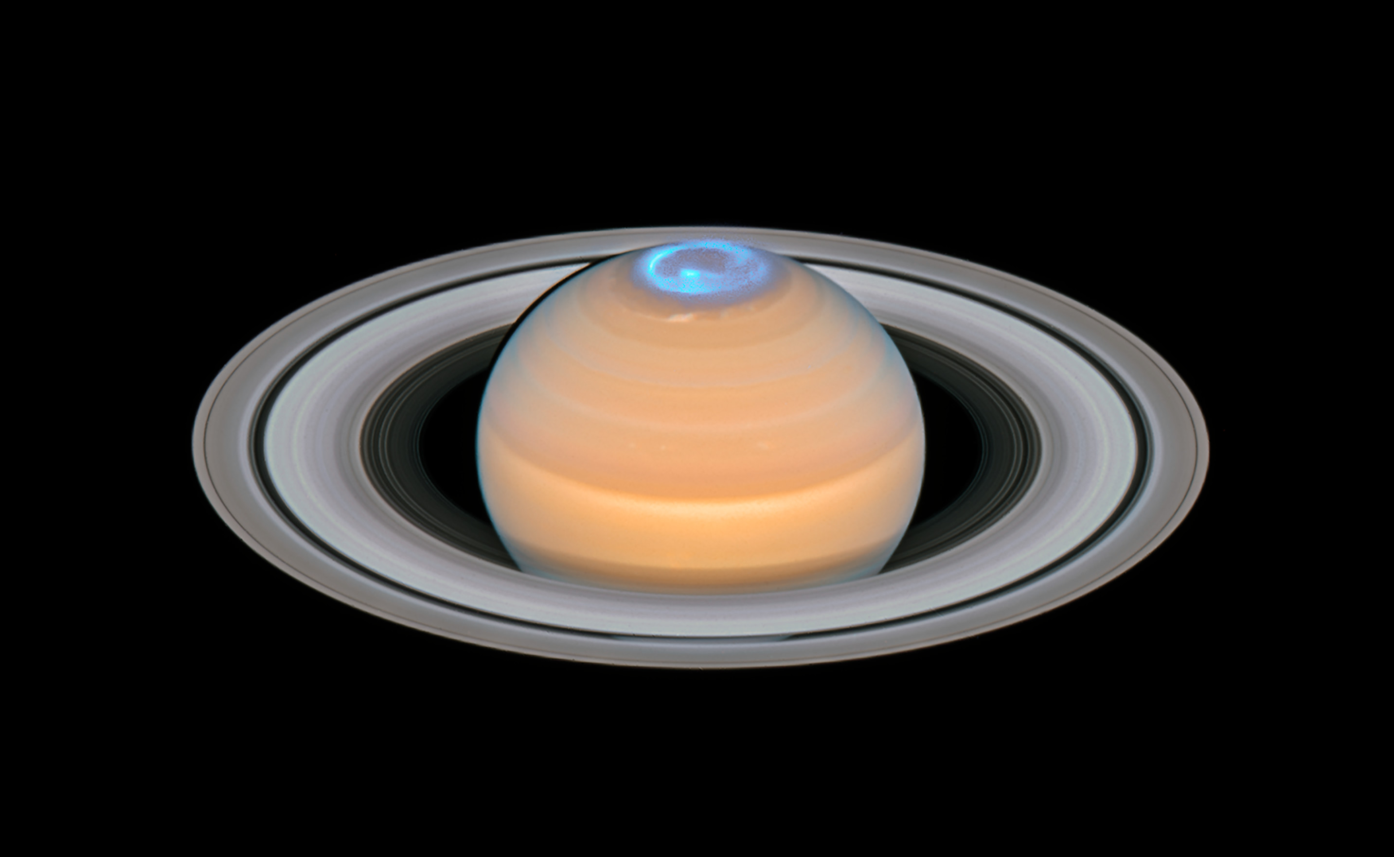
Notes:
CHAMP MAGNETIQUE GENERE PAR UN EFFET DYNAMO DE L’HYDROGENE METALLIQUE LIQUIDE
VISIBLE EN UV (100 FOIS PLUS PUISSANT QUE SUR TERRE)

Slide 39
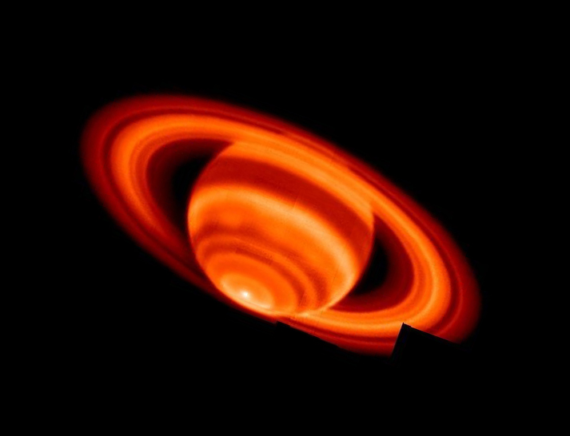
Notes:
SATURNE EN INFRA ROUGE (RESSEMBLE A JUPITER)
BANDES DE VENT VIOLENT (A L’EQUATEUR 400m/sec SOIT 1.440km/h !)

Slide 40
Notes:
TURBULENCES ENTRE LES BANDES (DIRECTIONS CONTRAIRES DES BANDES)

Slide 41
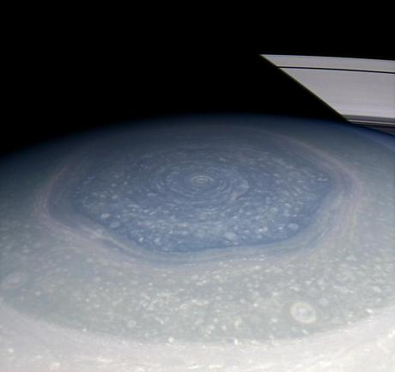
Notes:
PHOTO PRISE AU POLE NORD PENDANT LE PLONGEON (?!)
30.000kms de large.

Slide 42
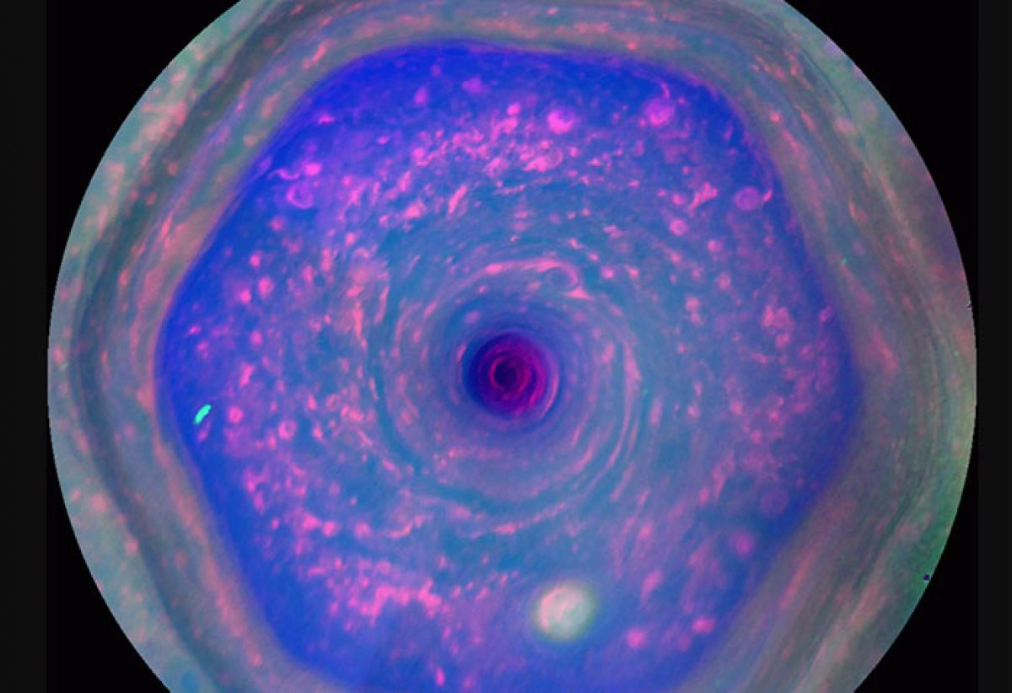
Notes:
L’EXAGONE NE DISPARAIT PAS MALGRE LES CHANGEMENTS DE TEMPERATURES (SAISONS)

Slide 43
Notes:
L’OCTOGONE NE BOUGE PAS

Slide 44
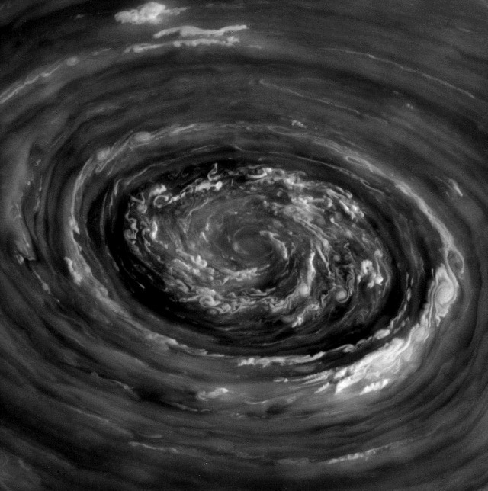
Notes:
MAELSTRÖM TOURBILLONNANT DE NUAGES
CASSININ A 400.000kms

Slide 45
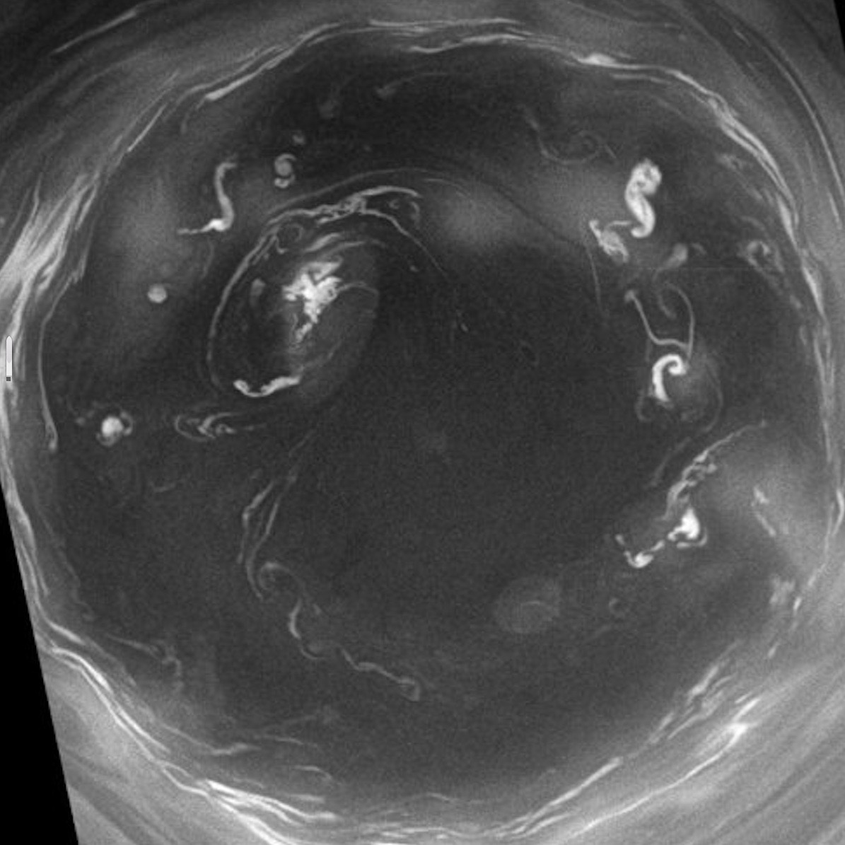
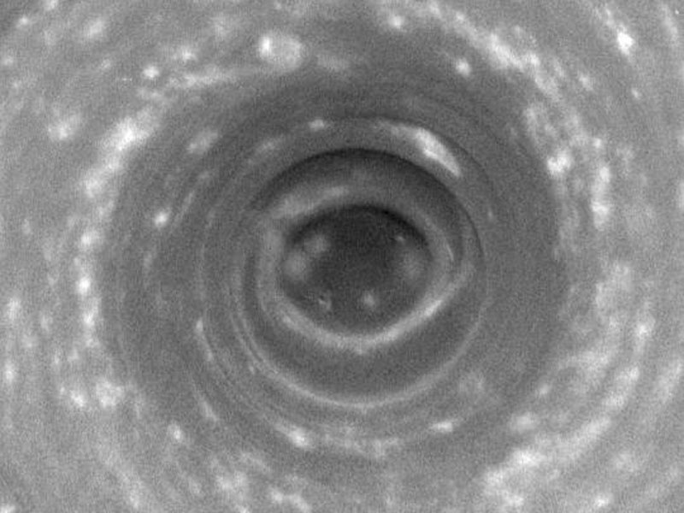
Notes:
POLE SUD – GROS VORTEX (TOURBILLON) SANS L’EXAGONE (?)

Slide 46
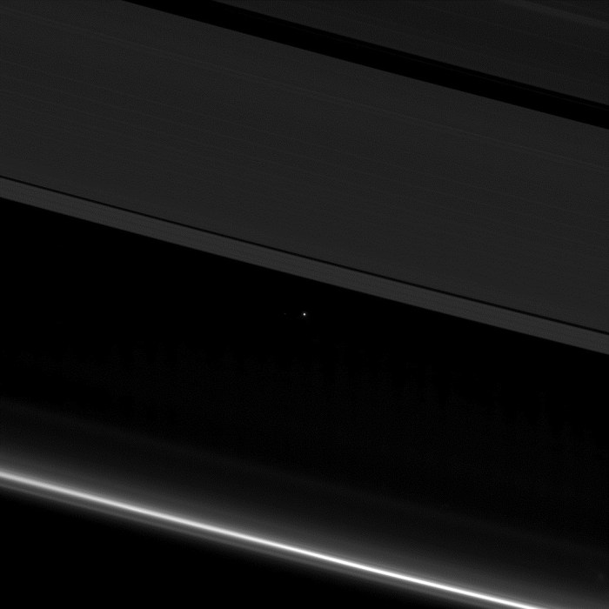
Notes:
TERRE VUE PAR CASSINI 2017

Slide 47
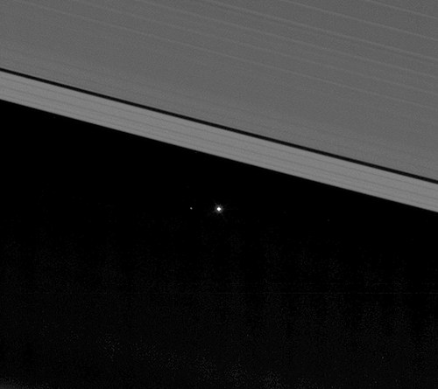
Notes:
DERNIERE IMAGE DE LA TERRE

Slide 48
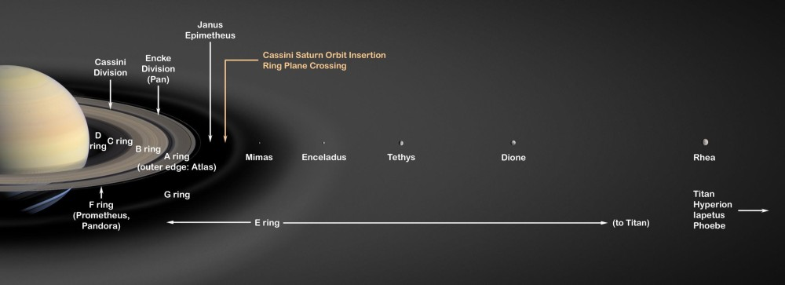

Slide 49
Si on réunit tous les anneaux, on peut former une lune d’environ 200 à 300 kms de diamètre.

Slide 50
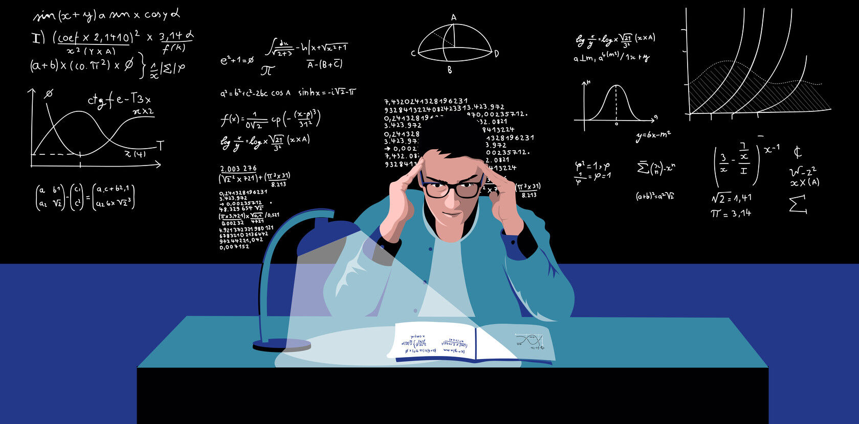
D’où vient la glace des anneaux ? H²O à plus de 99% !
Notes:
Aucun autre objet (comète, astéroïde…) n’est aussi pur !

Slide 51
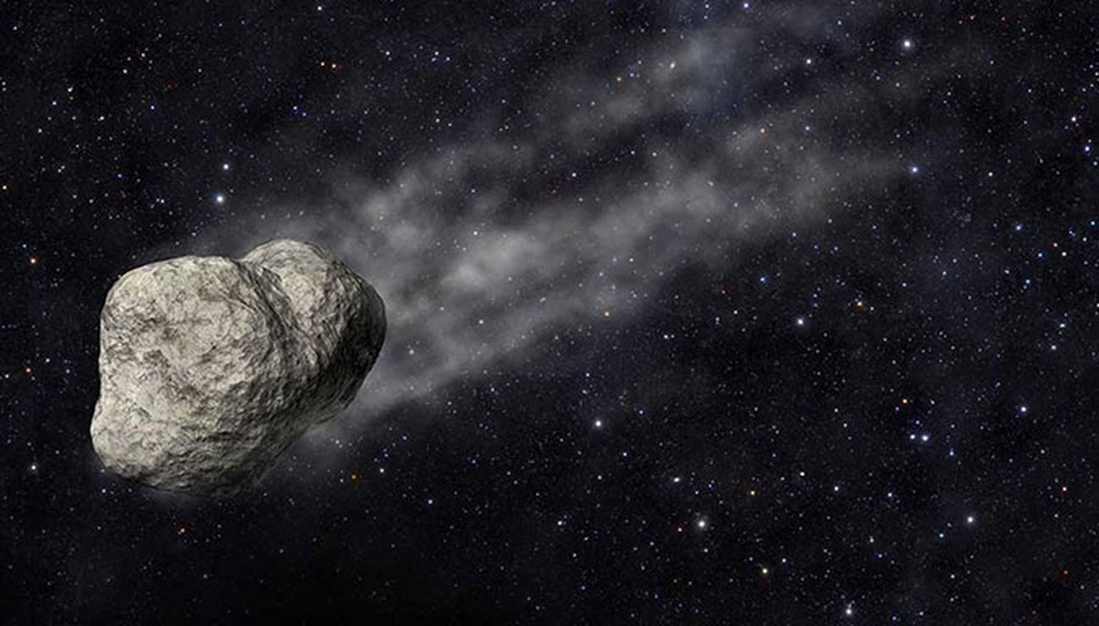
Hypothèse 1 : la plus simple :
Les anneaux sont en fait un ancien satellite de glace fracturé par la limite de Roche lors de la formation de Saturne.
La glace est restée en
orbite tandis que le
noyau de roche s’est
écrasé sur Saturne.
Notes:
IL FAUT QUE CE SOIT UN CORPS « DIFFERENCIE » : NOYAU ROCHEUX ENTOURE DE GLACE

Slide 52
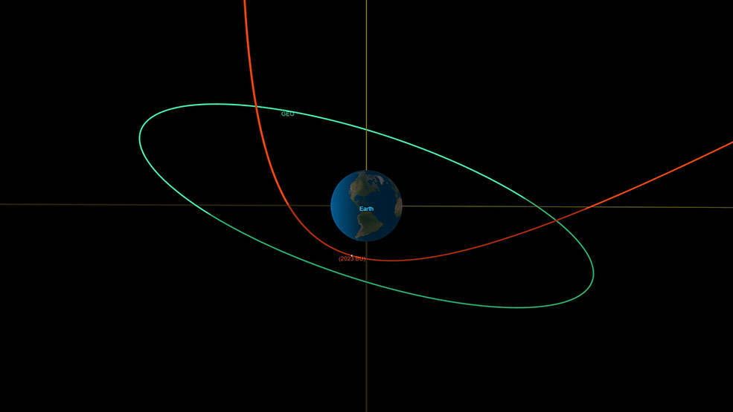
Hypothèse 2
Notes:
Un énorme objet serait passé très près de Saturne (trait rouge) et de la glace aurait été arrachée au passage

Slide 53
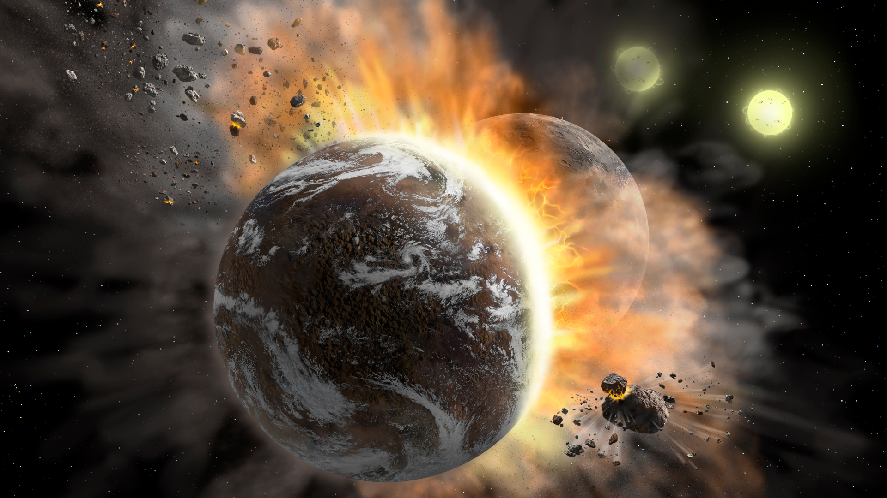
Hypothèse 3
Notes:
2 LUNES GLACEES SE SERAIENT PERCUTEES IL Y A QUELQUES CENTAINES DE MILLIONS D’ANNEES

Slide 54
Mais !!!
La glace est pure à 99% !
Si les anneaux se sont formés il y a 4,5 milliards d’années, ils auraient dû noircir à cause des bombardements de matériaux météoritiques !
Or il ne faut plus de 100 millions d’années pour les noircir comme ils le sont aujourd’hui ! (mesure de la sonde Cassini).
Notes:
REMARQUE JUDICIEUSE FAITE PAR LA NASA !

Slide 55
Si les hypothèses 2 ou 3 sont exactes…
les anneaux ont donc
l’âge des…

Slide 57
Mais 100 millions d’années… c’était hier ! Le système solaire était le même qu’aujourd’hui. Or, plus aucun gros astéroïde ne fonce sur Saturne !
???

Slide 58
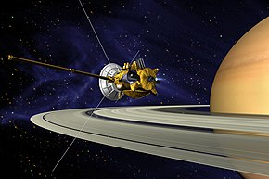
Cassini a analysé que des matériaux sombres (carbone) se détachent des anneaux et tombent sur Saturne. Peut-être existe-t-il un processus de grand nettoyage ?

Slide 59
Faut-il en déduire que les anneaux sont voués à disparaître ?
Probablement pas car de la glace est arrachée aux satellites et alimente les anneaux…
A suivre…

Slide 60
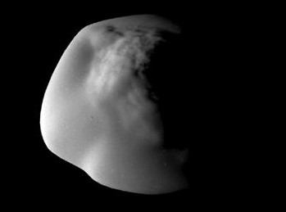
ATLAS
DIM : 37-34-27kms
Notes:
MADELEINE POUR LES FRANCAIS - RAVIOLIS POUR LES USA
INTERRACTION ENTRE LES ANNEAUX ET LES SATELLITES
ENCHANGE DE MATIERE ET D’ENERGIE
ACCRETION AUTOUR DU NOYAU CENTRAL (BLOCS DE GLACE DE 1CM A 1M)
PAS CRATERISE (JEUNE OU ACTIVITE GEOLOGIQUE)
SITUE AU BORD DE L’ANNEAU A
DIVINITE DE LA MYTHOLOGIE GRECQUE VOUEE A SOUTENIR LES DIEUX SUR SES EPAULES (ALLUSION A ATLAS QUI MARQUE LA LIMITE DE L’ANNEAU A)
ATLAS : 1er FILS DE POSEIDON ET D’UNE MORTELLE : CLITO
MAITRE DE L’ATLANTIDE

Slide 61
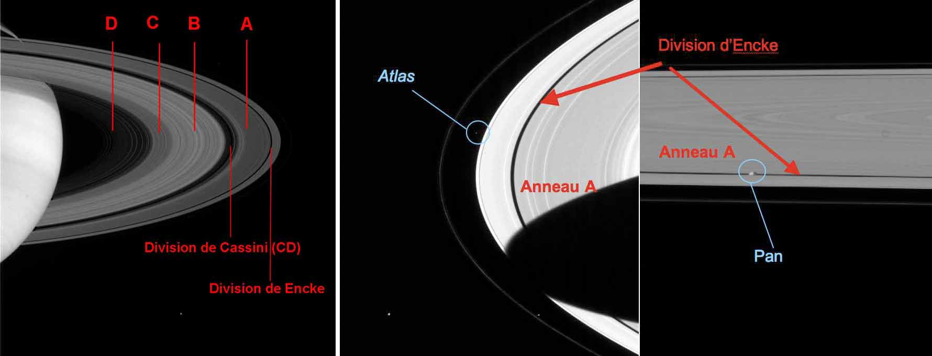
Notes:
ATLAS ENTRE LE LARGE ANNEAU A ET LE FIN ANNEAU F

Slide 62
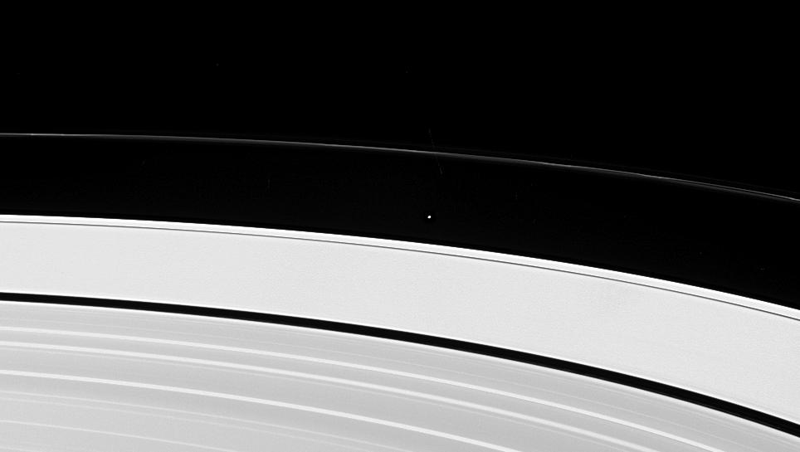
Notes:
ATLAS PAR CASSINI 25 AVRIL 2005 – 2,4 MILLIONS DE KMS

Slide 63
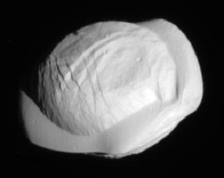
PAN
DIAMETRE : 30kms
Notes:
DANS LA DIVISION D’ENCKE
LA SOUCOUPE VOLANTE
TRACES DE FAILLES DE RUPTURE (FORCES DE MAREES)
DENSITE DE 0,6 (COMME ATLAS) DONC SUREMENT TRES POREUX
PAN : DIEU DES BERGERS ET DES TROUPEAUX

Slide 64
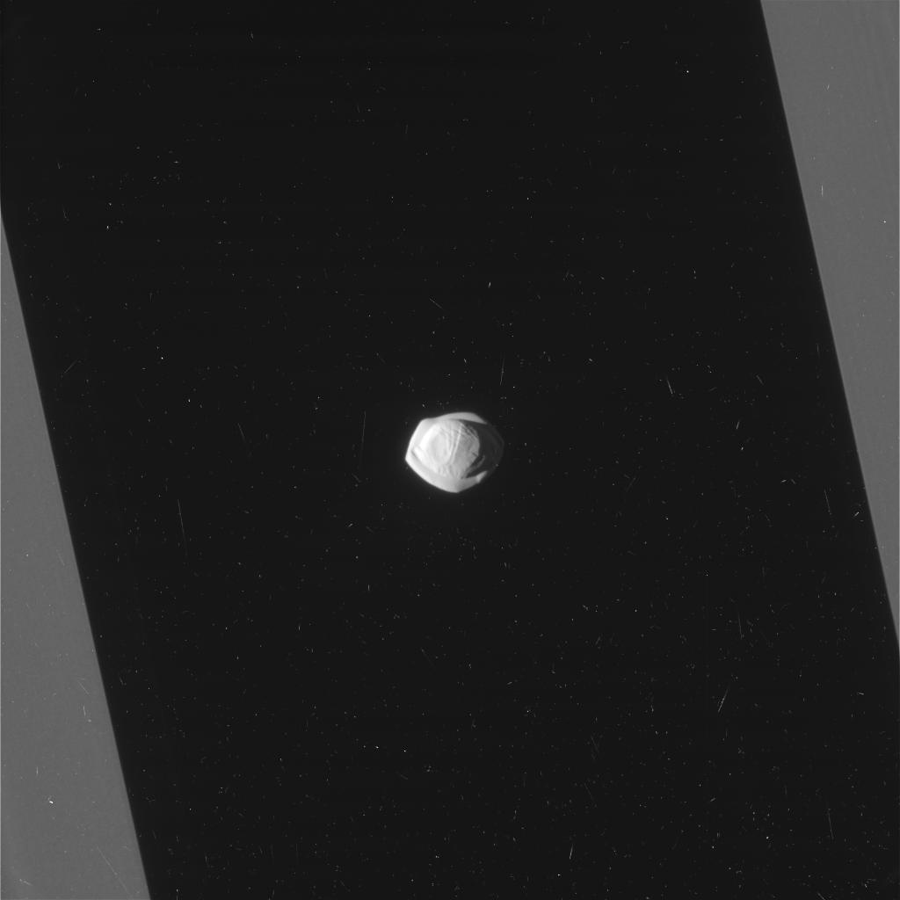

Slide 65
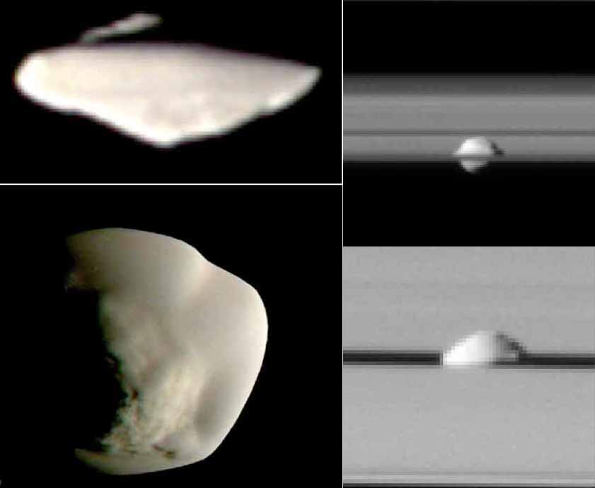
Notes:
PAN DEPASSE DES ANNEAUX

Slide 66
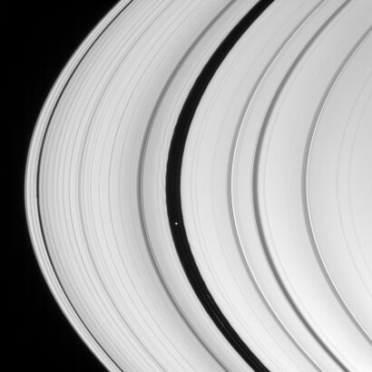

Slide 67
Notes:
PAN DANS ENKE
ON VOIT DES VAGUES DANS LES ANNEAUX

Slide 69
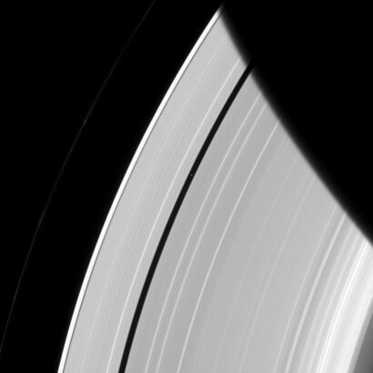
Notes:
ON DISTINGUE L’ANNEAU G ET PAN DANS LA DIVISION DE ENKE

Slide 70
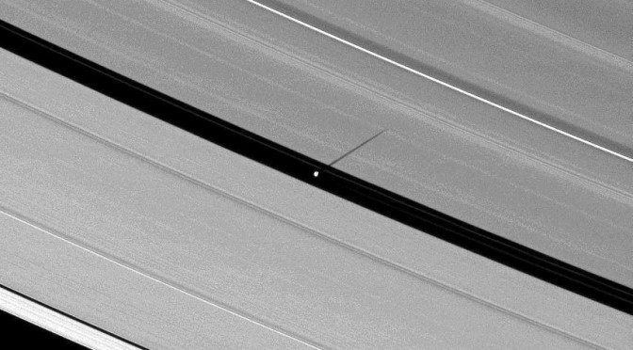
Notes:
OMBRE DE PAN SUR L’ANNEAU A

Slide 71
Notes:
PAN EN HAUT A DROITE DANS LA DIVISION DE ENKE
A GAUCHE DAPHNE DANS LA DIVISION DE KEELER
PHOTO PRISE LE 3 JUIN 2010 PAR CASSINI A 529.000kms

Slide 72
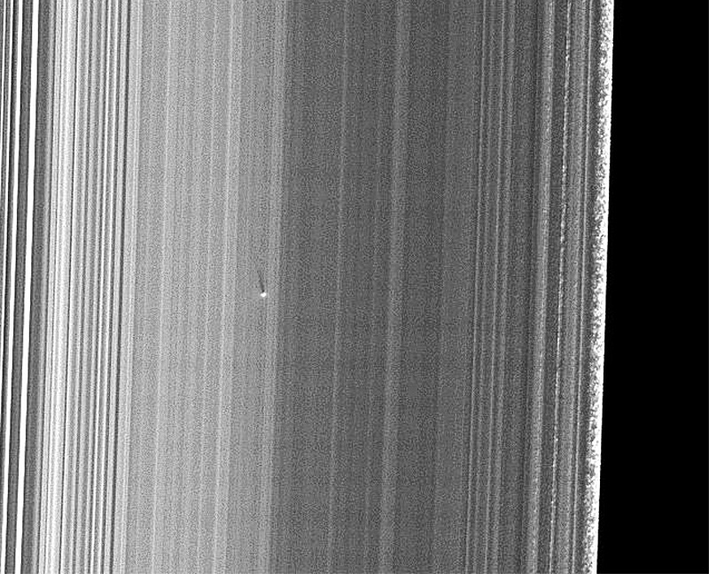
Notes:
UN DES NOMBREUX SATELLITES SUR LE BORD DROIT DE L’EANNEAU B
A DROITE DIVISION DE CASSINI
OMBRE 41kms - SATELLITE DIAMETRE 400m
DEPASSE LES ANNEAUX DE 200m

Slide 73
Notes:
QUEL RAPPORT ?
POURQUOI CE SILLAGE ?

Slide 74
Ondes spiralées générées par PAN dans la division de Enke
Notes:
LES LUNES TOURNENT AUTOUR DES ANNEAUX : FORCE DE GRAVITATION (ILS ESSAIENT DE LES ATTIRER) : INTERRACTION
DANS TOUT L’UNIVERS, QUAND ON ESSAIE DE PERTURBER UN SYSTÈME, REACTION SOUS FORME D’ONDES (VOCALES – MARITIMES – SOLAIRES (vibrations comme une cloche) GRAVITATIONNELLES (fusion de 2 trous noirs ou 2 étoiles à neutrons)
ON AVAIT CALCULE CES STUCTURES ONDULEES MAIS CASSINI LES A PRISES

Slide 75
Notes:
LA DIVISION D’ENKE A ÉTÉ DECOUVERTE EN 1888 PAR L’AMERICAIN JAMES EDWARD KEELER

Slide 76
PROMETHEE
DIM : 119-87-61kms
Notes:
TITAN QUI A DEROBE LE FEU AUX DIEUX

Slide 77
PANDORA
DIM : 103-79-64kms
Notes:
1ère femme humaine façonnée dans l’argile par Héphaïstos.
Boîte de Pandore : Zeus crée Pandore pour se venger de Prométhée qui a volé le feu aux dieux. Pandore remet une jarre à la garde du frère de Prométhée (Epiméthée). Quand il l’ouvre, il libère la mort, les maladies, et plein de maux.

Slide 78
Notes:
CES 2 SATELLITES BERGERS STABILISE L’ANNEAU F
TOUT A DROITE : EPIMETHEE

Slide 79
Notes:
ANNEAU F STABILISE PAR PANDORE ET PROMETHEE

Slide 80
Notes:
EPITMETHEE

Slide 81
Notes:
ANNEAU F PERTURBE PAR DES TOUTES PETITES LUNES CIRCULANT TOUT PRES DE L’ANNEAU

Slide 82
Notes:
LE SATELLITE BERGER PROMETHEE PRES DE L’ANNEAU F
LACUNES
LES FORCES DE MAREES SONT SI FORTES QUE RIEN NE PEUT SURVIVRE DANS L’ANNEAU F

Slide 83
Notes:
OMBRE DE PROMETHEE SUR L’ANNEAU A
PERTURBATION SUR F

Slide 84
LUNES GLACEES
ENCELADE
MIMAS
THETYS
DIONE
RHEA…

Slide 85
MIMAS
DIAMETRE : 400 KM
Notes:
MIMAS FUT ECRASE SOUS UNE MASSE DE FER EN FUSION : VESUVE
PARTICULARITE : IL PASSE EN DESSUS ET EN DESSOUS
CRATERE D’HERSCHEL
MIMAS TANGUE BEAUCOUP : PEUT-ETRE UN OCEAN SOUS LA GLACE ?

Slide 86
Notes:
TOLES ONDULEES PAR MIMAS
PLUS LE SATTELLITE EST MASSIVE, PLUS IL PROVOQUE DES ONDES

Slide 87
Notes:
JANUS - PANDORA – MIMAS
PHOTO PRISE PAR CASSINI A 2,7 MILLIONS DE KMS

Slide 88
Notes:
MIMAS A L’ORIGINE DE LA DIVISION DE CASSINI – OMBRE A CHEVAL SUR A ET B

Slide 89
Notes:
OMBRE DE MIMAS ET JANUS

Slide 90
Notes:
AIGUILLES DE GLACE AU BORD DE L’ANNEAU B (ENVIRON 100m)
SUREMENT DUES A LA FORCE GRAVITATIONNELLE DE MIMAS QUI EST AU BORD DE L’ANNEAU

Slide 91
DAPHNE
DIAMETRE : 8 KM
Notes:
NYMPHE, FILLE DU FLEUVE PENEE ET CHANGEE EN LAURIER

Slide 92
Notes:
ORBITE DANS L’ANNEAU A (COMME ATLAS)

Slide 93
Notes:
DANS LA DIVISION DE KELLER A PEINE VISIBLE AU BORD EXTERIEUR DE L’ANNEAU A
OUVERTURE D’1 SILLON ET CRATION D’ONDES
C’EST PEUT-ÊTRE CE QU’A FAIT JUPITER DANS LE DISQUE PROTOPLANETAIRE

Slide 94
Notes:
ONDES GENEREES PAR DAPHNE DEVANT ET DERRIERE
OMBRE DE DAPHNE PROJETEE A 50KMS DE HAUT
VIDE DE 40kms

Slide 95
Notes:
DAPHNEE DANS KEELER

Slide 96
Notes:
OMBRE DE DAPHNE

Slide 97
Notes:
OMBRE DE PANDORE SUR L’ANNEAU F

Slide 98
Notes:
CREATION D’UNE POTO LUNE « PROPELER » HELICE
LA LUNE PROVOQUE 2 ONDES CHARGEES DE POUSSIERES QUI BRILLENT EN FONCTION DU SOLEIL

Slide 99
Notes:
LA FORMATION DU SYSTÈME SOLAIRE N’EST DONC PAS TERMINEE

Slide 100
SPOKES
Notes:
SPOKES (RAYONS) LUMINEUX SUR L’ANNEAU B (PHOTO CASSINI 2009) : TEMPETE DE POUSSIERES
ETENDUE :70.000kms. HAUTEUR : 3.000kms
VISIBLES SUR 2 ROTATIONS (ENVIRON 20H)
QUAND SATURNE EST MOINS INCLINEE PAR RAPPORT AU SOLEIL (EQUINOXE) LE VENT SOLAIRE FRAPPE LES ANNEAUX DE MANIÈRE PLUS DIRECTE. RESULTAT : LES FORCES ELECTROSTATIQUES FONT LEVITER LA POUSSIERE OU LA GLACE AU-DESSUS DES ANNEAUX POUR FORMER DES OMBRES.

Slide 101
ENCELADE
DIAMETRE : 500 KM
Notes:
A L’ORIGINE DE L’ANNEAU E OU EVOLUE ENCELADE
SURFACE LISSE : ACTIVITE GEOLOGIQUE CAR ELLE « TANGUE »
DONC SUREMENT DE L’EAU SOUS LA GLACE
FORCE DE MARREES DE SATURNE QUI CHAUFFE LA GLACE
ENCELADE : GEANT AUX 100 BRAS QUI LUTTA CONTRE LES DIEUX DE L’OLYMPE.
TUE ECRASE SOUS LE MONT ETNA EN SICILE PAR ATHENA

Slide 102
Notes:
CASSINI A TRAVERSE LES GEYSERS
EAU A -40° COUCHES INF ET 0° SUP. L’EAU NE GEL PAS CAR SELS DISSOUS ET AMONIAC
EAU SALEE (SODIUM ET DES GRAINS DE SILICE). EAU EN CONTACT AVEC DES MINERAUX (PROPICE AVEC LA VIE) ACTIVITE HYDRO-THERMALE
ENERGIE GRACE AUX FORCES DE MARREES : LA GLACE EST MALAXEE ET CHAUFFE (ROTATION ELLIPTIQUE)
L’EAU TRAVERSE 20 A 25 KMS DE GLACE PUIS L’EAU LIQUIDE OU LA VAPEUR D’EAU SE TRANSORME EN BILLES DE GLACE ET SE MET EN ORBITE AUTOUR DE SATURNE ET FORME L’ANNEAU E
LE RESTE RETOMBE EN NEIGE SUR ENCELADE

Slide 103
Notes:
ECLIPE SOLAIRE. ON VOIT D’AUTRES ANNEAUX :
ANNEAU G (POUSSIERE) ET L’ANNEAU E (GLACE). F EST TROP FIN.
ET… LA TERRE !!!
LE SOLEIL EST A L’OPPOSE, LA DIVISION DE CASSINI BRILLE ! (LES POUSSIERES NE REFLECHISSENT PAS LA POUSSIERE MAIS TRES BONS TRANSMETTEURS (GRENIER)
L’ANNEAU B (DENSE) DEVIENT NOIR

Slide 104
Notes:
ENCELADE DANS L’ANNEAU E

Slide 105
Notes:
ENCELADE DEVANT TITAN ET SOUS LES ANNEAUX

Slide 106
Notes:
BASSIN D’ENCELADE SOUS LOUIS XIV (VICTOIRE SUR LA FRONDE)

Slide 107
DIONE
DIAMETRE : 1062 KM
Notes:
ACTIVITE GEOLOGIQUE (EFFET DE MAREE)
PARTIES LISSES (JEUNES) ET CRATERISEES
DIONE : MERE D’APHRODITE QU’ELLE A EU AVEC ZEUS

Slide 108
Notes:
FAILLES DE RUPTURE
ON PENSE QUE C’EST LORSQUE LE SATELLITE BASCULE SUR SON ORBITE ET FRACTURE DANS LA GLACE (???)

Slide 109
Notes:
DIONE PHOTO DE CASSINI LE 11 OCTOBRE 2005 A 46.000kms

Slide 110
Notes:
PAS UN MONTAGE
TITAN - DIONE DEVANT TITAL
MINUSCULE PROMETHEE SOUS LES ANNEAUX
TELESTO AU DESSSUS DES ANNEAUX

Slide 111
TETHYS
DIAMETRE : 1123 KMS
Notes:
FILLE D’OURANOS (LE CIEL) ET DE GAÏA (LA TERRE).
SŒUR ET EPOUSE D’OCEAN.
MERE DES FLEUVES ET DES OCEANS
A 300 000 kms DE SATURNE
PARTAGE SON ARBITE AVEC CALIPSO ET TELESTO

Slide 112
Notes:
ANNEAU A ET F
PHOTO DE TETHYS ET JANUS

Slide 113
Notes:
ENCELADE A GAUCHE - TETHYS A DROITE
DEMESURE DE SATURNE !
PHOTO PRISE A 2 MILLIONS DE KMS

Slide 114
Notes:
ENCELADE ET TETHYS

Slide 115
RHEA
DIAMETRE : 1527 KM
Notes:
UNE DES REINE DES TITANS

Slide 116
Notes:
RHEA DEVANT SATURNE. PHOTO CASSINI
RHEA POSSEDERAIT DES ANNEAUX (COMME EUROPE – GANYMEDE – CALLISTO)

Slide 117
METHONE
Des touts petits corps
entre Mimas et Encelade
PALLENE
$\sim 3$kms
$\sim$4kms
Notes:
DECOUVERTS PAR SEBASTIEN CHARNOZ
LISSSES. JEUNES OU ACTIVITE GEOLOGIQUE ?

Slide 118
JAPET
DIAMETRE : 1469 KM
Notes:
SATELLITE TRES ELOIGNE DE SATURNE
1 COTE SOMBRE – 1 COTE CLAIR
LE COTE CLAIR EST FAIT DE GLACE ET LORSQUE LA GLACE SE SUBLIME H²O S’EN VA MAIS LES SELS (LES MINERAUX) NE SE BUBLIMENT PAS. IL RESTE CETTE ZONE SOMBRE (SUPPOSITION)
JAPET : FRERE DE THETYS

Slide 119
Notes:
PHOTO INFRA ROUGE
CASSINI NE COMPRENAIT PAS POURQUOI IL NE VOYAIT QU’UN COTE (1671) SI ON POUVAIT LE VOIR A L’ŒIL NU, TAILLE APPARENTE 2 X LA PLEINE LUNE
20 X DIAMETRE DE SATURNE
DE LA POUSSIERE SERAIT ARRACHE AU SATELLITE PHOEBE PAR DES IMPACTS METEORITIQUES ET ALIMENTERAIT L’ANNEAU
C’EST CETTE POUSSIERE QUI SE DEPOSERAIT SUR JAPET

Slide 120
Notes:
BOURRELET EQUATORIAL COMME UN NOIX
ANCIEN ANNEAU RETOMBE A SA SURFACE ?

Slide 121
PHOEBE
Dim : 218-216-203 kms
Notes:
CASSINI 11 JUIN 2004 - PUIS EN 2014
13 MILLIONS DE KMS DE SATURNE

Slide 122
Notes:
PHOTO PRISE A 13.000kms
RETROGRADE DONC CERTAINEMENT PAS CO-GENETIQUE DU SYSTÈME SATURNIEN

Slide 123
Anneau F situé sur la limite de Roche d’où les énormes contorsions : chaos

Slide 124
Edouard ROCHE ( 1820-1883 )
L $≈$2,45 rP

Slide 125
Equilibre entre accrétion et destruction

Slide 126
De petites lunes éphémères
se forment dans
l’anneau F et disparaissent après
une dizaine d’orbites
(environ 15 heures)

Slide 127
Notes:
LES CORPS SONT TRES NOMBREUX
JE NE PEUX PAS TOUS LES ABORDER

Slide 128
Contrairement à ce que l’on entend souvent, le système solaire est donc toujours… en formation !

Slide 129
Notes:
UNE DES DERNIERES PHOTOS DE CASSINI – 2 JOURS AVANT LA DESTRUCTION
PLONGEON POUR EVITER LA RADIO ACTIVITE ET TUER LA VIE

Slide 130
Merci de m’avoir écouté

